Slide 1

Sistema de Información Estadística sobre las Migraciones en Centroamérica
(SIEMCA)
Ejecutado por la OIM con la colaboración de CEPAL / CELADE

Slide 2
¿ QUÉ RESULTADOS SE ESPERA LOGRAR ?
Sistema de Información Estadística sobre las migraciones internacionales establecido, que permita conocer y monitorear la magnitud y las características de los movimientos tanto dentro de Centroamérica, como desde y hacia la Región
Sistema presentado en sitio Web para su consulta permanente
Se podrá acceder a distintos tipos de datos seleccionando el país, el tema, el tipo de fuente o el período temporal de interés
MEJORAMIENTO DE
LAS FUENTES
BANCO DE DATOS
Y DIFUSIÓN DE RESULTADOS
Garantizar la sostenibilidad del Sistema, una vez concluído el proyecto, a través del fortalecimiento de los recursos humanos y computacionales de los organismos productores de información migratoria de los países de la región

Slide 3
PRINCIPALES AVANCES DEL SIEMCA
  Enlaces técnicos designados en 14 organismos contraparte
  Acuerdos de Cooperación firmados con : Direcciones de Estadística de todos los países y Direcciones de Migración de Belice, Costa Rica, El Salvador, Honduras y Nicaragua.
  Diagnóstico sobre las fuentes estadísticas nacionales y definición de los insumos y productos del Sistema.
  Realización de talleres de capacitación dirigidos a técnicos de las Direcciones de Migración y de Estadística de los siete países
  Asistencia técnica a la OCAM para el diseño y aplicación de la (TIE).
  Taller sobre “Administración y Procesamiento de Bases de Datos sobre Movimientos Migratorios” dirigido a técnicos de las Direcciones de Migración (octubre 2002)

Slide 4
PRINCIPALES AVANCES DEL SIEMCA
Diseño de cuadros estadísticos comunes entre países (INSUMOS), con datos de la TIE, de los Censos y de las Encuestas a Hogares.
Diseño de los PRODUCTOS que generará el Sistema: cuadros, gráficos e indicadores sobre características de los migrantes internacionales.
Incorporación de módulos migratorios en las Encuestas de Hogares y producción de tabulados comunes entre países.
Diseño del Sistema Informático de Consulta y generación de un banco de datos para la difusión de resultados en página Web.
Definición del árbol temático y de formas de búsqueda: por tema, país o región, fuente, año o período de interés.
Organización de los productos dentro del árbol temático
Selección y aplicación de herramientas para:
  la elaboración automática de productos e indicadores y
  el diseño y desarrollo de páginas Web

Slide 5
PRODUCTOS E INSUMOS DEL SIEMCA
A PARTIR DE CADA FUENTE

Slide 6
CENSOS NACIONALES DE POBLACION DE LA RONDA DE 2000
INSUMOS
INDICADORES O PRODUCTOS SOBRE:
INMIGRANTES
17 cuadros de Censos de: Belice, Costa Rica, Panamá, Honduras y Nicaragua.
Los cuadros presentan las características sociodemográficas, educativas, laborales y sociales para:
1. Nativos
2. Extranjeros:
País de Centroamérica,
México, Estados Unidos y Canadá
Los 5 países con mayor presencia
Resto de extranjeros
EMIGRANTES
Censos de Estados Unidos, México y Canadá: Características de los nacidos en países de Centroamérica.
INMIGRANTES
EMIGRANTES
Cantidad e impacto poblacional de los inmigrantes internacionales:
Porcentaje de extranjeros sobre la población total.
Período de llegada.
Patrones de asentamiento.
Perfil Sociodemográfico:
Estructura por sexo y edad.
Tasa de analfabetismo.
Nivel de educación alcanzado.
Acceso actual a la educación.
Inserción en el mercado de trabajo:
Tasas de actividad y de desocupación.
Relación de dependencia: Inactivos/Activos
Categoría ocupacional, Rama de Actividad y Ocupación.
Condiciones de Vida:
Acceso a la salud.
Condiciones habitacionales, acceso al agua y saneamiento básico.
Necesidades básicas insatisfechas.
Magnitud y presencia de los centroamericanos en Estados Unidos, Canadá y México.
PARA LOS CENTROAMERICANOS RESIDENTES EN ESOS PAÍSES:
Características sociodemográficas
Actividad económica e inserción en el mercado de trabajo.
Condiciones de Vida
Características de los hogares y las familias
Ingreso total y per cápita familiar(*)
* Censo de Estados Unidos

Slide 7
ENCUESTAS A HOGARES: MÓDULOS MIGRATORIOS INCORPORADOS EN
RELEVAMIENTOS DEL 2002
INSUMOS
INDICADORES O PRODUCTOS SOBRE:
INMIGRANTES
Cuadros con características sociodemográficas, educativas, laborales y sociales comparando nativos y total de extranjeros.
Algunos países, como Costa Rica pueden permitir distinguir la nacionalidad más importante.
EMIGRANTES
Cuadros sobre:
Total de miembros del hogar en el extranjero.
Recepción de remesas en el hogar
Monto mensual de las remesas.
INMIGRANTES
EMIGRANTES
Indicadores similares a los provenientes de los Censos, pero con menor grado de desagregación debido a que las Encuestas se aplican a una muestra de la población.
El grado de detalle posible para mostrar las características sociodemográficas, educativas y económicas, depende de la importancia numérica de los inmigrantes en cada país.
Las encuestas permiten profundizar aspectos del mercado laboral y disponer de indicadores sobre el nivel de ingreso de los hogares, que generalmente no contemplan los censos.
Las encuestas permiten aproximarse a la evolución de la migración internacional durante los períodos intercensales, cuando el número de migrantes es significativo.
Número de miembros del hogar en el exterior por sexo.
Miembros del hogar que emigraron en los últimos diez años por sexo.
Algunas características sociodemográficas antes de emigrar.
Envío de remesas.
Impacto de las remesas en la economía familiar.

Slide 8
REGISTROS DE MOVIMIENTOS INTERNACIONALES
INDICADORES O PRODUCTOS
POTENCIALIDAD ANALÍTICA
En cada país:
Análisis de cambios en el tiempo: en la magnitud de los movimientos y en el balance migratorio.
Análisis de
diferencias según:
Nacionalidad
Sexo
Grupos de edad
Paso de frontera
En la Región:
Análisis comparativo entre países.
Consolidado regional.
INSUMOS
Cuatro cuadros:
IM1: Entradas y
Salidas por sexo y
grupos de nacionalidad
1980- 2002.
IM2: Entradas y
Salidas por sexo y
nacionalidad abierta.
1995-2002.
IM3: Entradas y
Salidas por paso
y nacionalidad.
2000 en adelante.
IM4: Entradas y
Salidas por sexo
y grupos de edad.
2000 en adelante.
MAGNITUD E INTENSIDAD DE LOS MOVIMIENTOS
- Saldos migratorios
- Migración bruta
- Migración neta
- Indice de efectividad
migratoria.
Total y por:
Nacionalidad,
Sexo,
Grupos de edad,
Pasos de frontera,
Año o período
COMPOSICION
DE LOS FLUJOS
Composición de entradas, salidas y saldos por nacionalidad: Porcentaje de cada nacionalidad.
Composición de las entradas, salidas y saldos por sexo y grupos de edad: porcentaje de cada grupo de edad y sexo.
Indice de masculinidad en las entradas, salidas y saldos migratorios.
Porcentaje de entradas, salidas y migración bruta de cada paso sobre el total.

Slide 9
DISPONIBILIDAD ACTUAL DE LA INFORMACIÓN DE CADA FUENTE

Slide 10
Censos de Población y Encuestas a Hogares
Censos ronda 2000
  Belice, 2000*
  Costa Rica, 2000*
  Honduras, 2001*
  Panamá, 2000*
Censos anteriores a ronda 2000
  El Salvador, 1992
  Guatemala, 1994
  Nicaragua, 1995*
Censos ronda 2000 de países extraregionales
  México, 2000*
  Estados Unidos, 2000**
  Canadá, 2000**
* Insumos definidos y a procesar por CELADE.
** Todavía no está disponible la información sobre extranjeros.
Aplicación de Módulos Migratorios en Encuestas a Hogares 2002
  Belice
  Costa Rica
  El Salvador
  Guatemala
  Honduras
En el caso de Nicaragua, se utilizará la información de la ENDESA y la MECOVI.
En Panamá, se piensa incorporar el Módulo Migratorio en el año 2003.
Encuestas de países extrarregionales
Estados Unidos: Current Population Survey

Slide 11
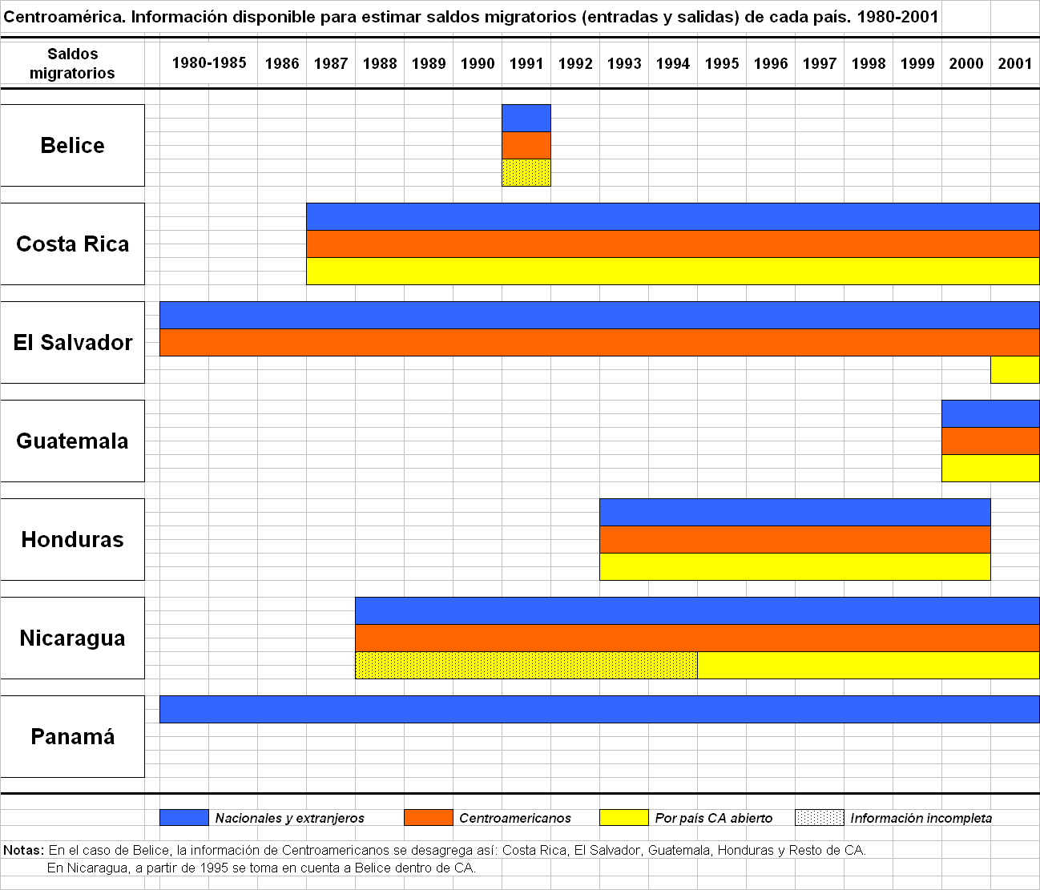

Slide 12
EL SISTEMA INFORMÁTICO

Slide 13
Principales tareas en las Etapas de Diseño, Construcción e Implementación del Sistema
Diseño y construcción de:
Diagrama Flujo de Datos (Físico y Lógico)
Construcción del Prototipo del Sistema
Diccionario de Datos
Modelo Entidad-Relación
Definición Tecnológica
Base de Datos
Salidas del Sistema
Módulos de Mantenimiento:
  Arbol Temático,
  Insumos
  Productos
Programas para generación de productos finales
Sitio Web
Reportes e informes
Implementación de la Base de Datos y Sitio Web,
Documentación del Sistema: Manual Técnico del Sistema, Manual de Operación y Manual de Usuario
ENTRADAS
SISTEMA INFORMÁTICO
SALIDAS
Incluir información en Base de Datos
Arbol temático
Insumos
Productos
Insumos verificados de Registros, Censos y Encuestas
Formato del producto con fórmulas de cálculo
Fórmulario de características de productos
Cuadros y Gráficos con Indicadores de:
Movimientos Internacionales
Características de los Inmigrantes
Características de los Emigrantes
Construir programa para cálculo de producto
Ejecutar programa
Verificar inconsistencias
Calcular y guardar producto final
Publicar Producto
Pasar Producto a Sitio Web

Slide 14
ESQUEMA DEL SISTEMA
POBLACIÓN MIGRANTE Y SUS CARACTERÍSTICAS
Perfil Demográfico
Mercado de Trabajo
Educación
Hogares y Familia
Ingresos y Remesas
Condiciones de Vida
Formas de Búsqueda
Estadísticas sobre
Migraciones
Internacionales
Por temas
MOVIMIENTOS INTERNACIONALES
Flujos Migratorios
Indicadores Seleccionados
Cuadros y Gráficos
Área geográfica
Belice
Guatemala
Honduras
El Salvador
Nicaragua
Costa Rica
Panamá
La Región
Registros de Entradas y Salidas Internacionales
Censos de Población
Encuestas a Hogares
Historia del SIEMCA
Marco Metodológico
Estudios Especiales
Sitios de Interés
Noticias
Contactos y Sugerencias
Fuente y período
Indicadores
Específicos
Ejemplos:
- Tasa de actividad
- Tasa de desocupación
- Nivel de educación

Slide 15
SISTEMA DE INFORMACION MIGRATORIA EN EL PLAN PUEBLA - PANAMÁ
    Extensión del SIEMCA a los estados del sur-sureste mexicanos, en el Plan Puebla - Panamá, a través del proyecto “Sistema de Información Estadística sobre las Migraciones en Mesoamérica” (SIEMMES)
    El BID, como integrante del Grupo Técnico Interinstitucional (GTI), gestiona y obtiene financiamiento para realizar un diagnóstico sobre la situación de las fuentes de información migratoria de México, y para elaborar una propuesta para incorporar a México al Sistema.
    En el mes de noviembre se prevé que la OIM realice una misión a México a fin de acordar con las autoridades de ese país las acciones requeridas para transformar el SIEMCA en SIEMMES.

Slide 16
ESTADO FINANCIERO DEL PROYECTO
Contribuciones en efectivo
Donante Aporte (us$)
Estados Unidos 1.000.000
El Salvador 25.000
Canadá 12.485
Total $1.037.485 a/
a/ Costa Rica y Honduras comprometieron un aporte de US$10.000 cada uno.
Situación actual
Presupuesto US$ 1.684.848
Financiam. obtenido 1.037.485
Diferencia US$ 647.363

Slide 17
EJEMPLO DE ALGUNOS PRODUCTOS A LOGRAR PARA TODOS LOS PAÍSES A PARTIR DE INSUMOS SIEMCA

Slide 27
